Slide 1




M
odel
V
Pattern
iew
C
ontroller
김선민

Slide 2
Framework
사전적 정의 :
소프트웨어 어플리케이션이나 솔루션의 개발을 수월하게 하기 위해 소프트웨어의 구체적 기능들에 해당하는 부분의 설계와 구현을 재사용 가능하도록 협업화된 형태로 제공하는 소프트웨어 환경을 말한다.
즉, Framework는 우리가 지금까지 했던 DataBase와의 연결, 서버를 동작시키는 것 등을 미리 손 쉽게 할 수 있도록 만들어 놓은 것이라고 요약할 수 있다.
이러한 Framework에는 데이터베이스 부분을 제작하는 것과 사용자에게 보여질 부분을 제작하는 것 그리고, 이 두 부분을 연결하고, 조작하는 부분으로 나누어지는 MVC 패턴이라는 것이 존재한다.

Slide 3
MVC 패턴
MVC 패턴은…
Model : 사용자에게 보여지지 않는 데이터베이스를 다루는 부분
View : 사용자에게 보여지는 화면(출력)과 사용자로부터 입력을 받는 부분
Controller : Model과 View를 조작하고, 서로를 연결시켜주는 부분
이렇게 세 가지의 부분으로 나누어진 것은 한 사람이 어플리케이션을 제작할 때도, 일의 능률이 상승하지만, 협업을 할 때 큰 효과를 얻을 수 있다.
장점
어플리케이션 제작을 분업하여 빠르게 진행할 수 있다.
체계적인 코드로 유지보수에 용이함
단점
프래임워크가 제공하는 구조를 공부를 해야한다.
이미 설계된 구조에 작업을 하기 때문에, 자유로운 개발에 한계가 있음

Slide 4
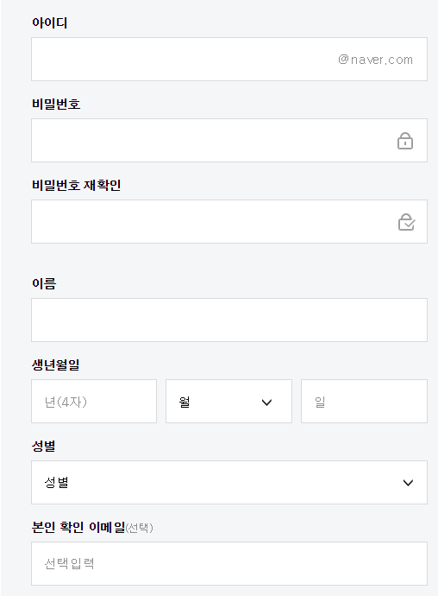
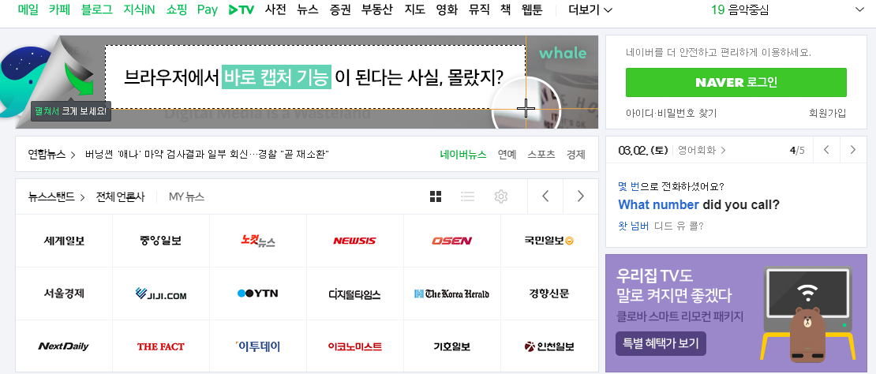
View
우리가 어떠한 웹 페이지에서 회원가입을 하여 로그인을 하고, 서비스를 즐기는 과정을 바탕으로 view, model, controller를 설명 해 보려고 합니다.
우선, 아래에 보이는 회원가입 페이지를 사용자에게 보여주고, 사용자로부터 입력을 받는 부분까지는 view의 영역입니다. 그리고, <네이버 메인 화면>처럼 웹 서비스들을 보여주는 것 까지도 view의 영역이라고 할 수 있습니다.
<회원가입>
<네이버 메인 화면>

Slide 5
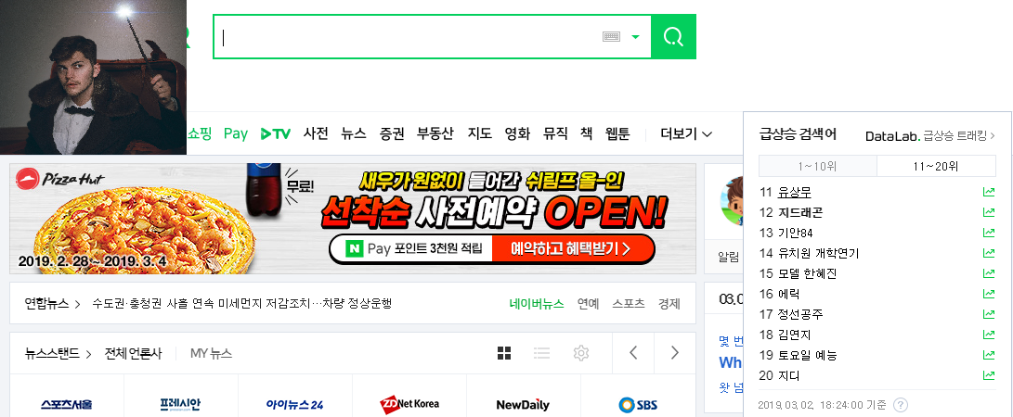
Controller
Controller는 사용자로부터 받은 이름, 아이디, 비밀번호 등을 database 영역의 어딘가에 알려주는 역할을 수행합니다. 그리고 model에서 저장을 완료 후 로그인 할 때, 다시 Controller가 database에 있는 정보와 사용자로부터 얻은 아이디와 비밀번호를 비교 후 view 영역에게 “로그인이 완료되었습니다.”를 출력하도록 조작을 하는 부분을 담당하고 있습니다.
View~ 사용자에게 급상승 검색어를 보여주거라~
< The Controller >
<네이버 메인 화면>

Slide 6


Model
Model은 controller가 알려준 사용자의 이름과 아이디, 비밀번호를 해당 공간에 저장을 하고, 로그인 시 호출을 하여 controller를 통해, view에게 전달을 하는 영역입니다.
김선민님이 로그인을 하신답니다~
<The Controller>
넵!
김선민님의 정보를 알려줘! 빨리!
<View>
<Model>

Slide 7
참고사이트:
생활코딩 : https://opentutorials.org/course/697/3828
위키백과 :https://ko.wikipedia.org/wiki/%EB%AA%A8%EB%8D%B8-%EB%B7%B0-%EC%BB%A8%ED%8A%B8%EB%A1%A4%EB%9F%AC
네이버 두산백과 : https://terms.naver.com/entry.nhn?docId=2837536&cid=40942&categoryId=32837

